Slide 1
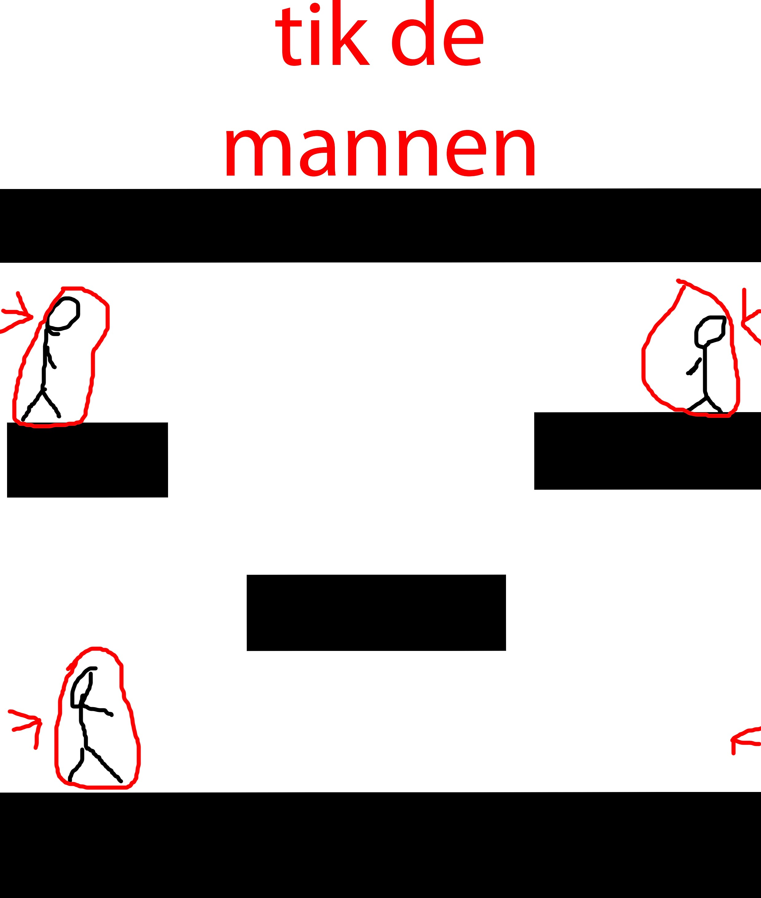
Onepage design
De bedoeling
De bdieling is dat je de mannen aantikt zodat je ze dood schiet voor dat ze je hebben gepakt en mee genomen
stickmanhunter
.Mannen aantikken
.Zo veel mogelijk score te halen
.zo effischent schieten

